Slide 1
主日信息
Sunday Sermon

Slide 2
天天都是聖誕節
Everyday is Christmas

Slide 3
主要經文：
詩118：24-這 是 耶 和 華 所 定 的 日 子 ． 我 們 在 其 中 要 高 興 歡 喜 。
This is the day which the LORD hath made; we will rejoice and be glad in it.(kJV)

Slide 4
一. 聖誕節的屬靈意義：
1. 聖誕節的由來
2. 耶穌是何時誕生？
約1：14-道 成 了 肉 身 、 住 在 我 們 中 間 、 充 充 滿 滿 的 有 恩 典 有 真 理 。 我 們 也 見 過 他 的 榮 光 、 正 是 父 獨 生 子 的 榮 光 。
「住」, 是[帳棚]的意思。
啓21：3-我 聽 見 有 大 聲 音 從 寶 座 出 來 說 、 看 哪 、 神 的 帳 幕 在 人 間 ． 他 要 與 人 同 住 、 他 們 要 作 他 的 子 民 、 神 要 親 自 與 他 們 同 在 、 作 他 們 的 神 。

Slide 5
3. 聖誕節的真義：
創3：15-我又要叫你和女人彼此為仇，你的後裔和女人的後裔也彼此為仇；女人的後裔要傷你的頭，你要傷他的腳跟。
賽7：14-。。。必 有 童 女 懷 孕 生 子 、 給 他 起 名 叫 以 馬 內 利 。 〔 就 是 神 與 我 們 同 在 的 意 思 〕

Slide 6
二. 從住棚節到住在主裏面
1. 住棚節,
利23：41-43-每 年 七 月 間 、 要 向 耶 和 華 守 這 節 七 日 ． 這 為 你 們 世 世 代 代 永 遠 的 定 例 。你 們 要 住 在 棚 裡 七 日 ． 凡 以 色 列 家 的 人 、 都 要 住 在 棚 裡 ．好 叫 你 們 世 世 代 代 知 道 我 領 以 色 列 人 出 埃 及 地 的 時 候 、 曾 使 他 們 住 在 棚 裡 ． 我 是 耶 和 華 你 們 的 神 。

Slide 7
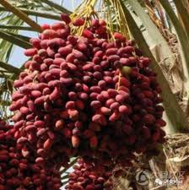
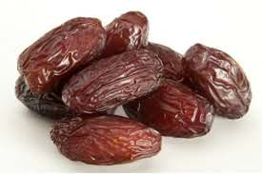

Slide 8


Slide 9
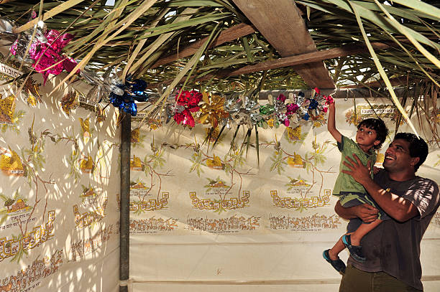

Slide 10
2. 住棚節的屬靈意義：
又名【收藏節】是個感恩的節慶， 感恩神賜下豐收
提醒我們在地上只是寄居的客旅
我們常躲在神的遮蔽保護之下
更提醒我們要常常轉向神，住在幔内， 與神同在
紀念神與以色列民新婚蜜月，提醒我們恢復向神起起初的愛
預表千年國度，得勝者將來要做王掌權
終極實現就在新耶路撒冷， 神的帳幕在人間，他要永遠與人同住

Slide 11
3. 住棚節象徵與主同住
詩27:4-有 一 件 事 、 我 曾 求 耶 和 華 、 我 仍 要 尋 求 ． 就 是 一 生 一 世 住 在 耶 和 華 的 殿 中 、 瞻 仰 他 的 榮 美 、 在 他 的 殿 裡 求 問 。
約7：37-39-節 期 的 末 日 、 就 是 最 大 之 日 、 耶 穌 站 著 高 聲 說 、 人 若 渴 了 、 可 以 到 我 這 裡 來 喝 。信 我 的 人 、 就 如 經 上 所 說 、 從 他 腹 中 要 流 出 活 水 的 江 河 來 。耶 穌 這 話 是 指 著 信 他 之 人 、 要 受 聖 靈 說 的。
約8：12-耶 穌 又 對 眾 人 說 、 我 是 世 界 的 光 ． 跟 從 我 的 、 就 不 在 黑 暗 裡 走 、 必 要 得 著 生 命 的 光 。

Slide 12
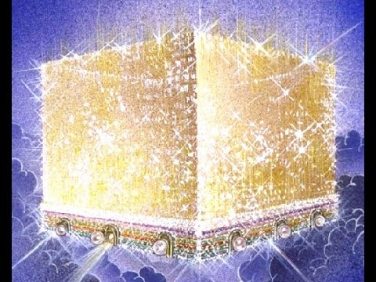

Slide 13
三. 住在主裏面
約14：16-17-我 要 求 父 、 父 就 另 外 賜 給 你 們 一 位 保 惠 師 、 叫 他 永 遠 與 你 們 同 在 、就 是 真 理 的 聖 靈。。。
約15：5-我 是 葡 萄 樹 、 你 們 是 枝 子 ． 常 在 我 裡 面 的 、 我 也 常 在 他 裡 面 、 這 人 就 多 結 果 子 ． 因 為 離 了 我 、 你 們 就 不 能 作 甚 麼 。
1. 當如何行才算是住在主裏面？
約一2：5-6-凡 遵 守 主 道 的 、 愛 神 的 心 在 他 裡 面 實 在 是 完 全 的 、 從 此 我 們 知 道 我 們 是 在 主 裡 面 ．人 若 說 他 住 在 主 裡 面 、 就 該 自 己 照 主 所 行 的 去 行 。

